Slide 1
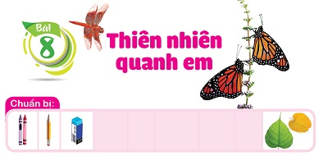

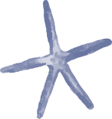
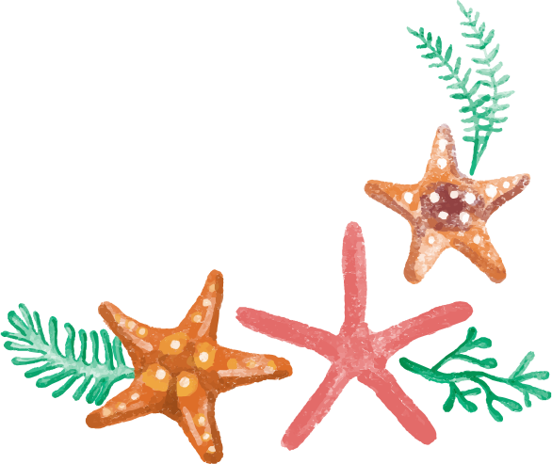
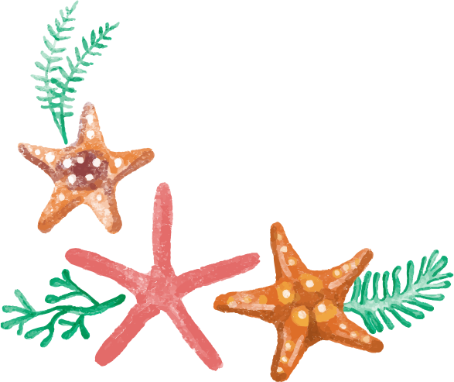
TIẾT 1

Slide 2
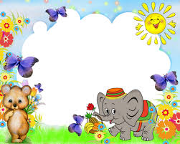
1. Quan sát, nhận biết

Slide 3
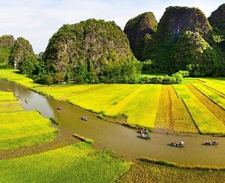
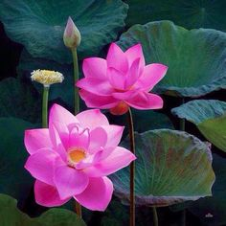
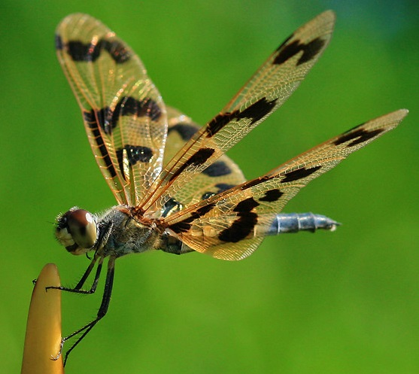
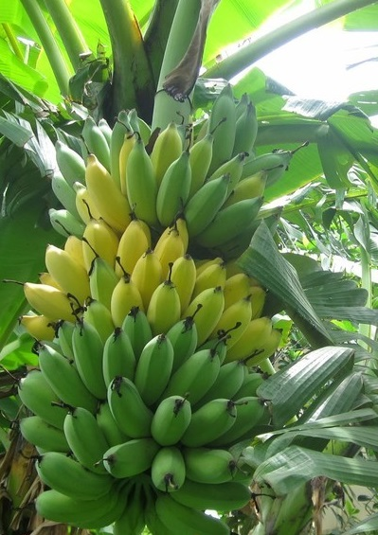
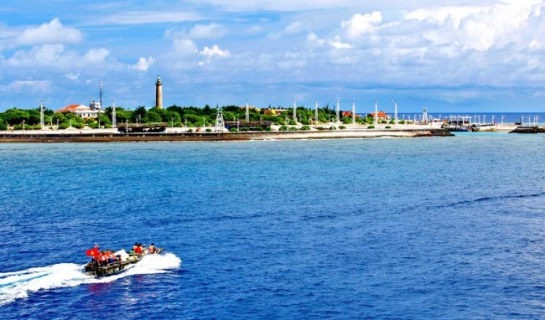
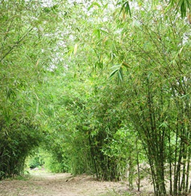
Đây là những hình ảnh gì?
1
3
2
4
5
6

Slide 4
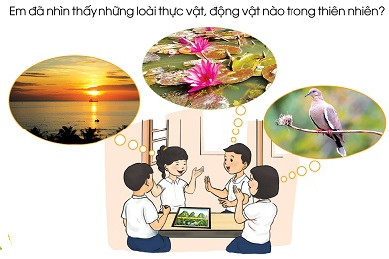

Slide 5
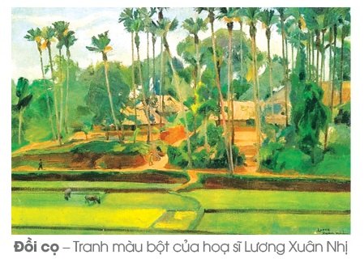
Bức tranh dưới đây có hình ảnh thiên nhiên nào??

Slide 6
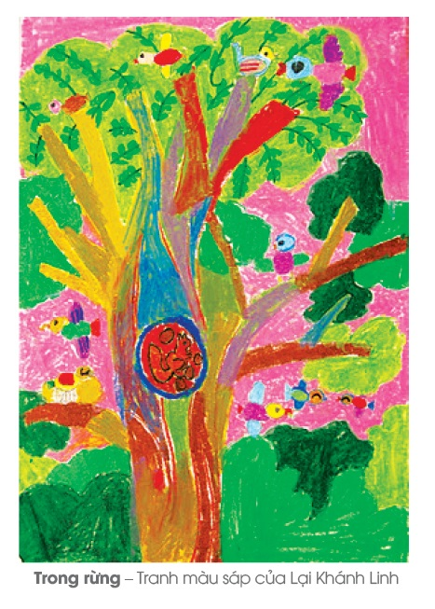
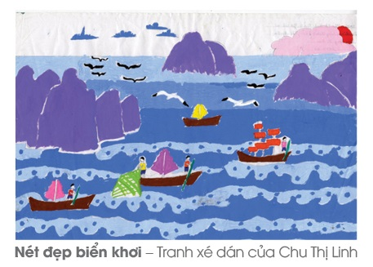
Em hãy giới thiệu hình ảnh thiên nhiên có trong những bức tranh dưới đây.

Slide 7
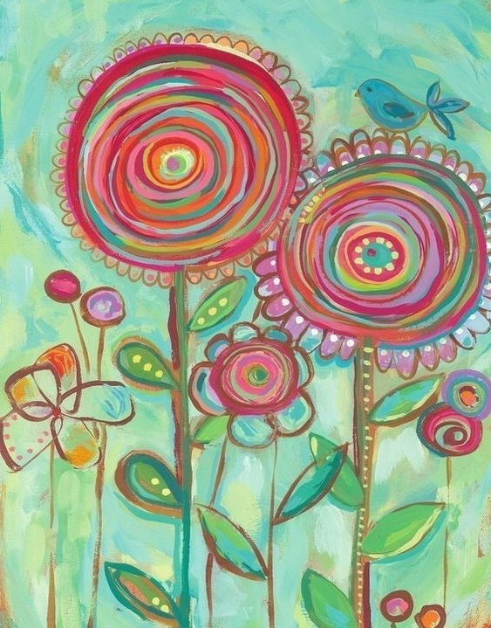
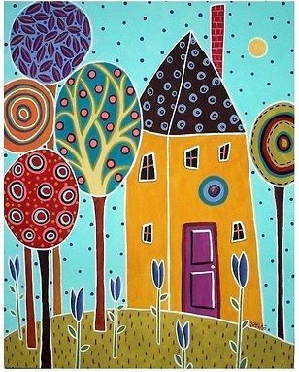

Slide 8
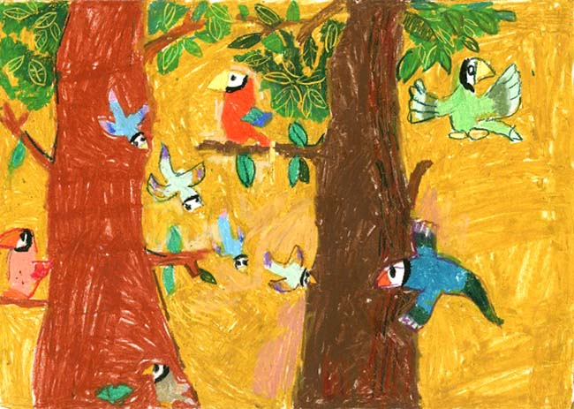
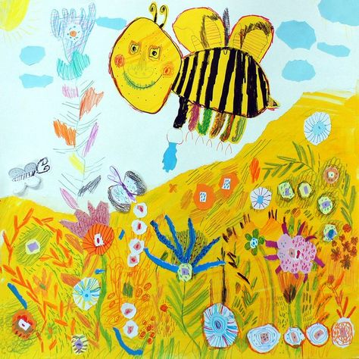
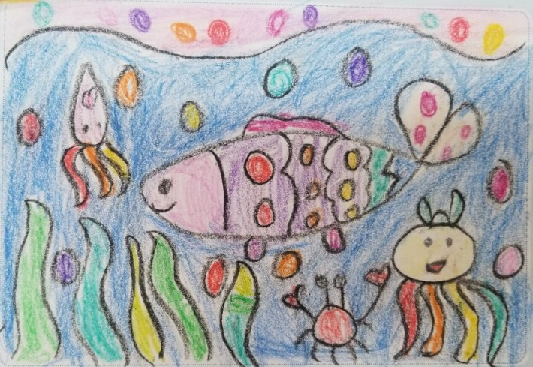

Slide 9
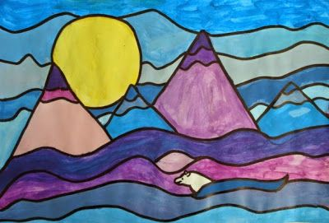
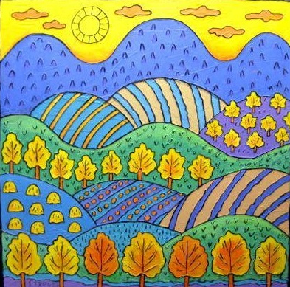

Slide 10
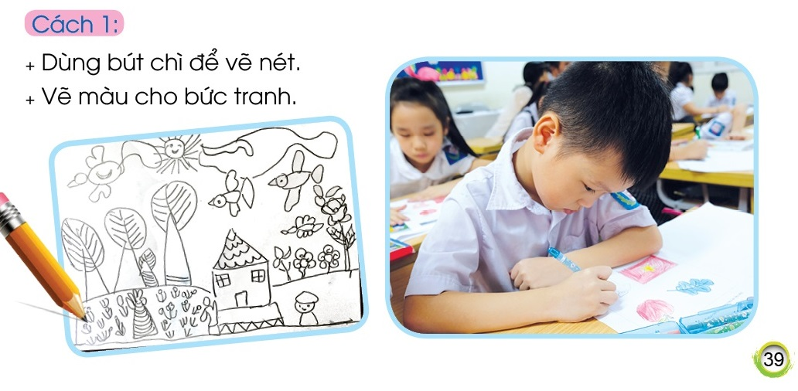
2. Thực hành, sáng tạo

Slide 11
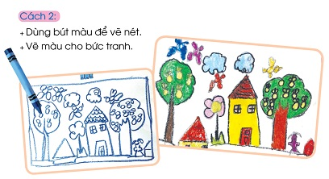

Slide 12
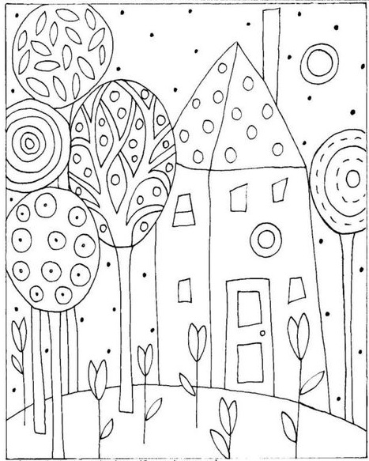

Slide 13
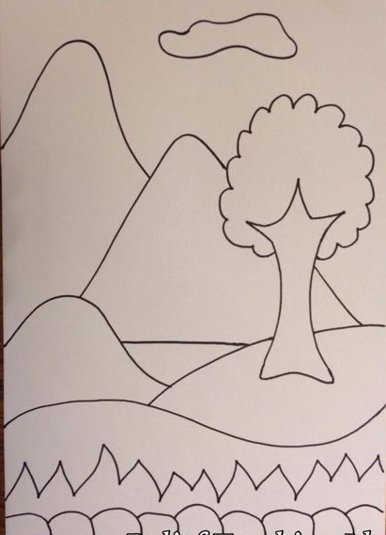
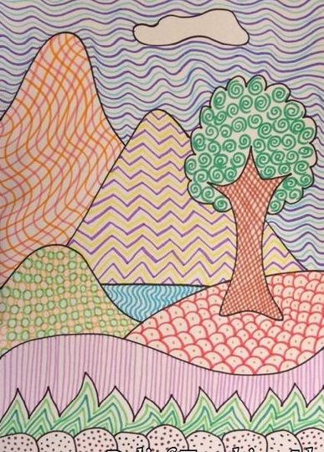

Slide 14
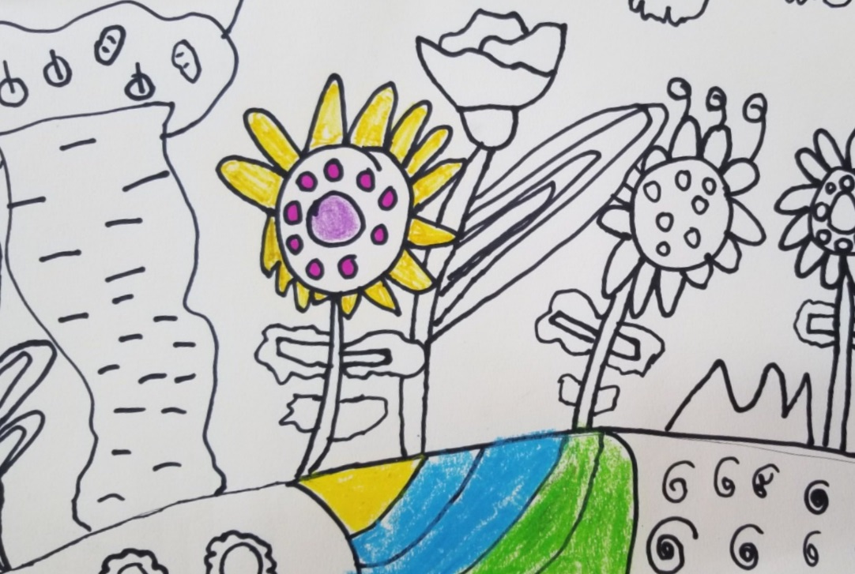
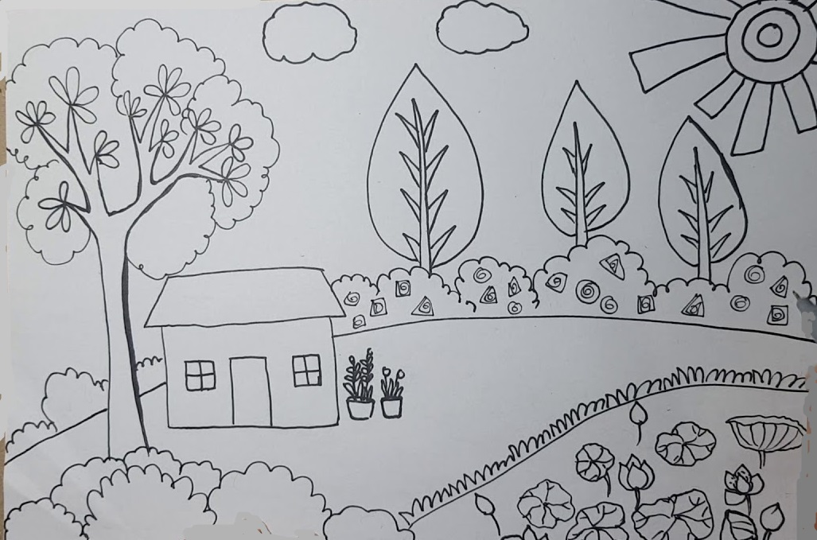

Slide 15

Nhiệm vụ của em:
- Vẽ bức tranh thiên nhiên theo ý thích
Tiết 1: Em vẽ hình ảnh thiên nhiên bằng nét bút chì hoặc nét bút màu. Có thể thêm chấm.
Tiết 2: Em vẽ màu hoàn thành bức tranh.
- Em quan sát bạn vẽ và chia sẻ, trao đổi với bạn về sản phẩm của mình hoặc của bạn.

Slide 16

3. Cảm nhận, chia sẻ
- Em vẽ hình ảnh bằng những nét gì?
- Em kể tên hình ảnh thiên nhiên đã vẽ trong bức tranh của mình, của bạn?
- Em muốn vẽ những màu gì để hoàn thành bức tranh ở tiết 2.

Slide 17
TIẾT 2

Slide 18
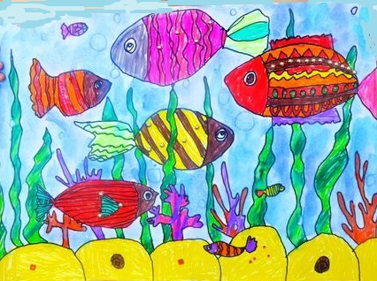
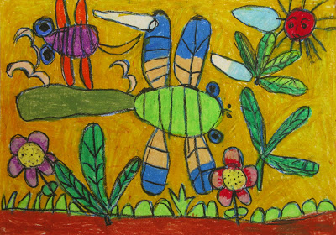
1. QUAN SÁT, NHẬN BIẾT
Em hãy kể tên những hình ảnh thiên nhiên và màu sắc
có trong mỗi bức tranh dưới đây

Slide 19
Nhiệm vụ của em:
- Em vẽ màu theo ý thích cho các hình ảnh thiên nhiên và nền xung quanh để hoàn thành bức tranh đã vẽ ở tiết 1.
- Em quan sát bạn vẽ và chia sẻ, trao đổi với bạn.

Slide 20
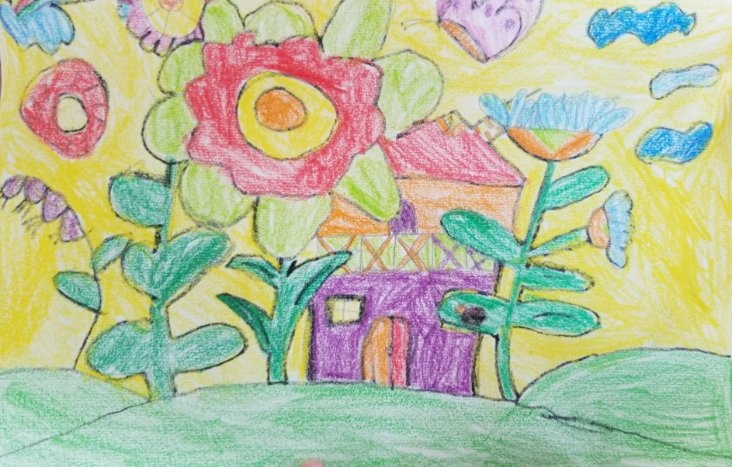
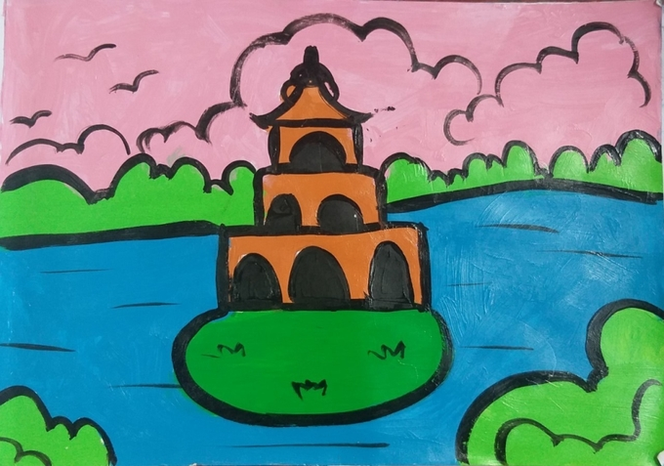
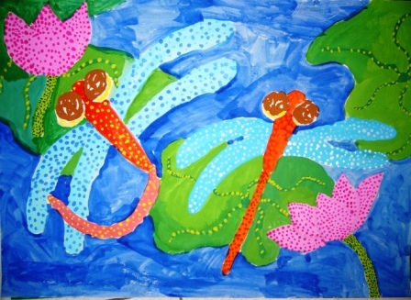

Slide 21
3. Cảm nhận, chia sẻ
- Bức tranh của em có tên là gì?
- Em giới thiệu hình ảnh thích nhất trong bức tranh của mình?
- Trên bức tranh của em có những màu nào?
- Em thích bức tranh của bạn nào, vì sao?

Slide 22
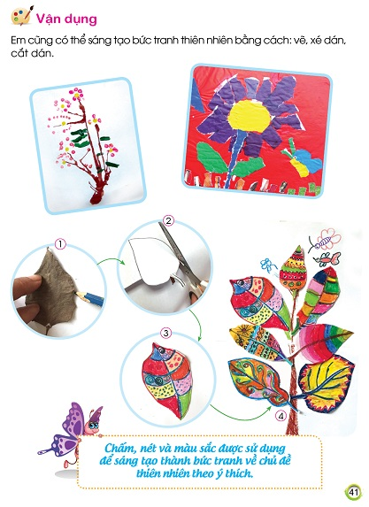
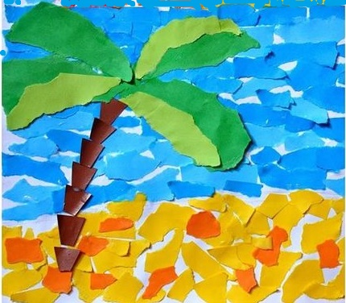
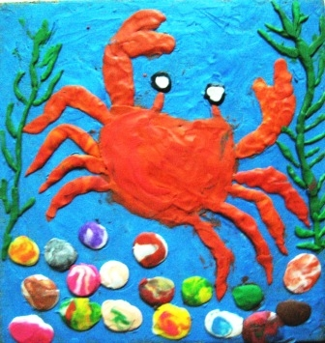

Slide 23
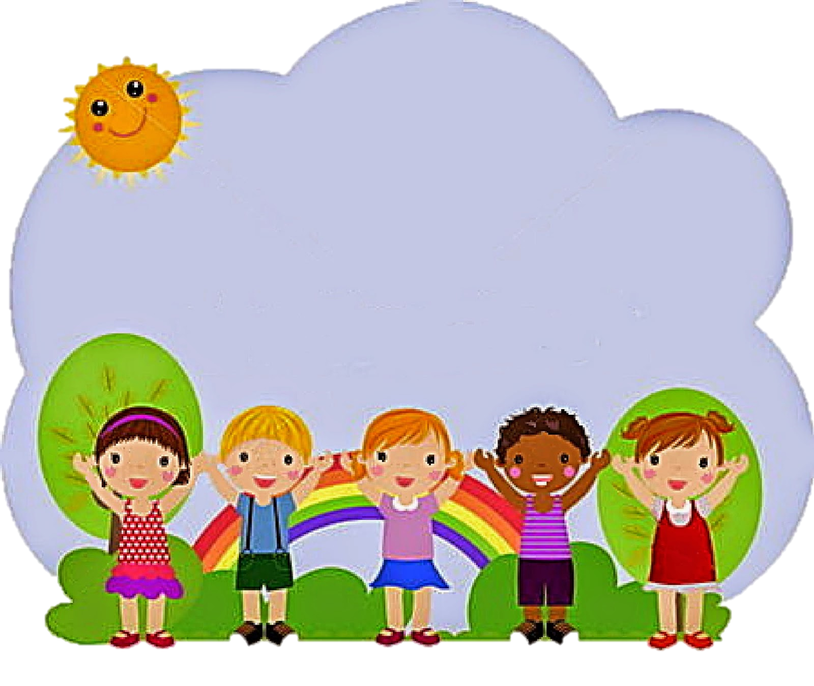
Chúng mình hãy chuẩn bị học bài 9
- Xem bài 9: Cùng nhau ôn tập học kì 1 (trang 42 SGK)
- Chuẩn bị: Mang đến lớp những sản phẩm đã tạo được trong học kì 1 và bút chì, tẩy, màu vẽ, giấy màu…

